Slide 1
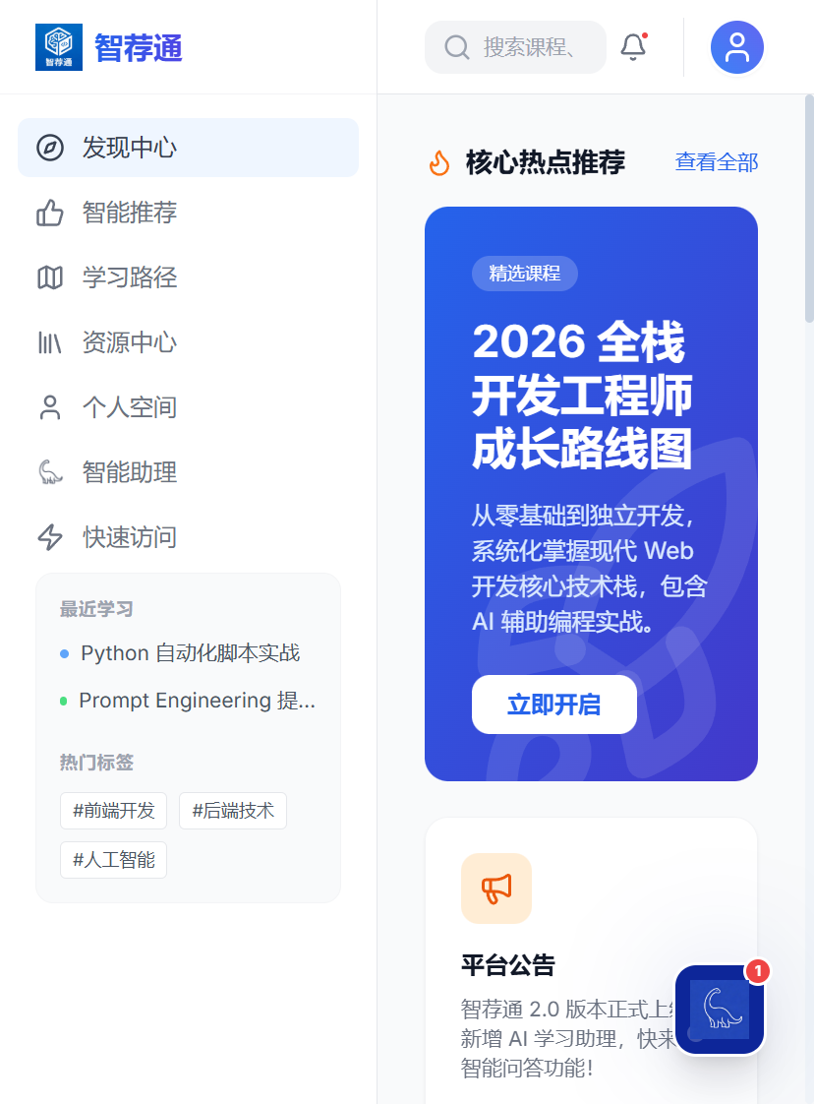
智荐通
Roadshow
资源库 + 学习路径 + DeepSeek AI 学习助理｜课程项目路演
做一个真正能学的“学习平替”平台
面向软件学习场景：把碎片化资源整理成可学的内容，把学习路径做成可跟踪的进度，再用 AI 把“答疑、出题、推荐、计划”串起来。
课程：Web 应用开发
小组：4 人协作
技术栈：原生 JS + Node/Express + SQLite + DeepSeek
日期：____ / ____
截图说明：发现中心（展示侧边栏、资源列表与整体风格）。
直接打开即可放映，也可继续在 PPT 里按需微调。
1 / 10

Slide 2
选题背景与意义
背景
一句话痛点 + 一句话目标 + 一句话价值（老师建议一页就够）
痛点：资源多但难学
目标：做一体化学习平替
价值：更省心、更可持续
资料太多，筛选成本高
学到哪了不清楚，容易中断
通用 AI 不懂你的课程库和学习进度
资源库：真实可学内容（链接 + 大纲）
学习路径：阶段化拆解 + 进度追踪
AI 助理：答疑/推荐/出题/计划
减少“找资料”的时间
把学习过程变成可执行的步骤
把 AI 变成“懂你数据”的学习助手
可在答辩时口头标注：资源中心 / 学习路径 / 智能助理。
讲法：30 秒讲完，别铺太多字。
2 / 10

Slide 3
团队介绍与分工
团队
建议一页：谁负责什么 + 有哪些可展示的产出
分工（按模块）
协作方式
成员 A（前端）：资源库、学习路径交互、快速访问、UI 统一风格
成员 B（后端）：Express API、鉴权与安全、推荐接口、AI 代理接口
成员 C（数据库）：SQLite(sql.js) 表结构、初始化与种子数据、字段扩展
成员 D（AI）：DeepSeek 接入、提示词规则、练习题/计划/推荐能力迭代
GitHub 协作：分支/拉取、冲突处理、代码同步
接口先行：前后端按 API 对齐联调
每周迭代：功能可用 -> 体验优化 -> AI 能力完善
把成员 A/B/C/D 替换成真实姓名与分工即可。
讲法：每人一句话，最后强调“对齐 API 联调”。
3 / 10

Slide 4
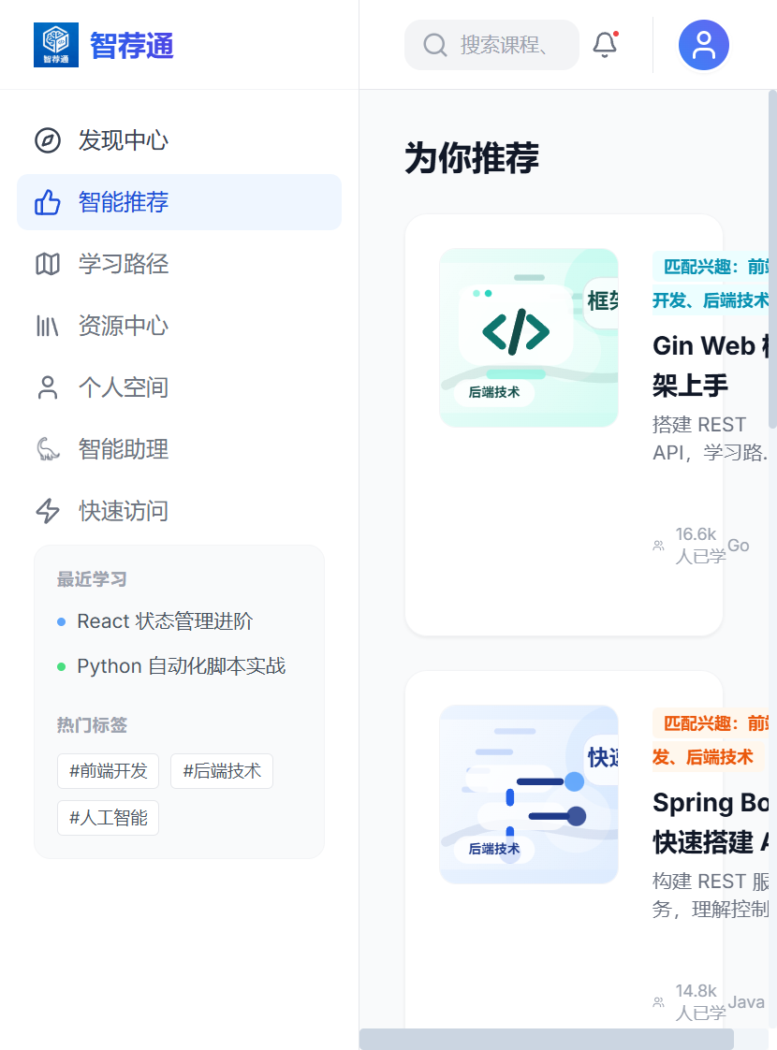
系统整体架构
架构
前端 SPA + 后端 API + 数据库 + DeepSeek（通过后端代理）
SPA
API
DB
原生 JavaScript + Tailwind + Lucide
Node.js + Express · JWT 鉴权
SQLite（sql.js）· 初始化种子数据
数据流（讲清楚即可）
登录后前端携带 Token 调用 API
资源 / 路径 / 推荐从 SQLite 读取
AI：后端拼接用户学习上下文 -> 调用 DeepSeek -> 返回纯文本
智能推荐页：用于讲“前端 -> 后端 -> 数据库 / AI”的数据流与落地效果。
讲法：强调“DeepSeek 不直连前端，走后端代理更安全”。
4 / 10

Slide 5
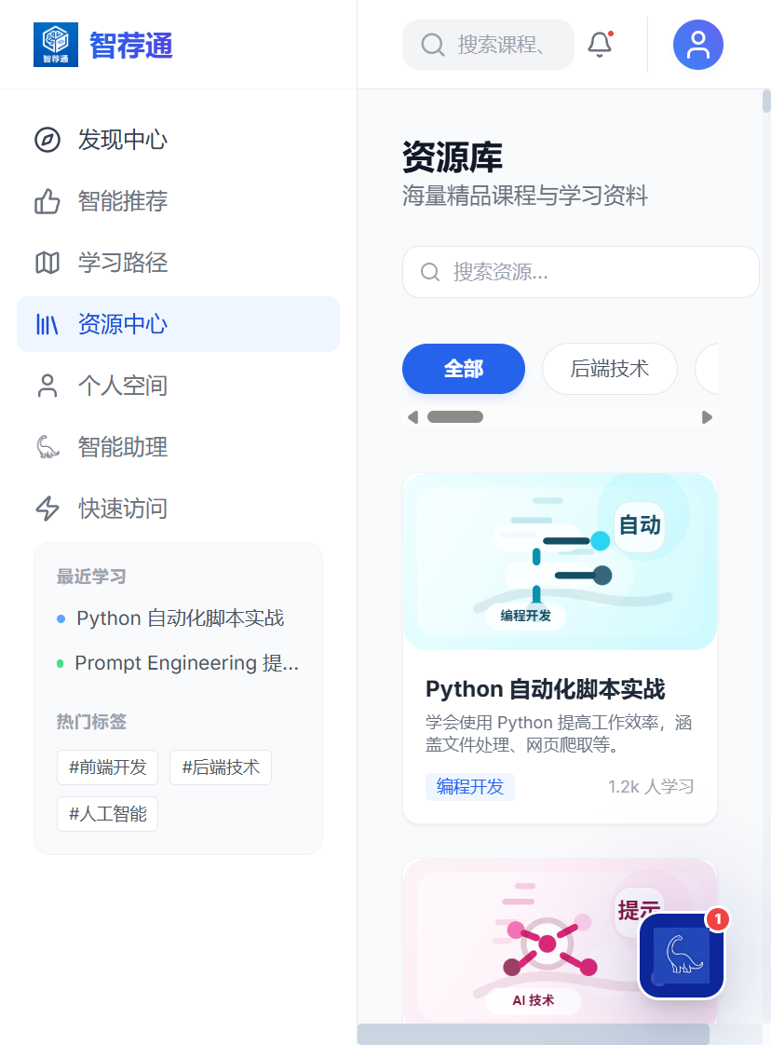
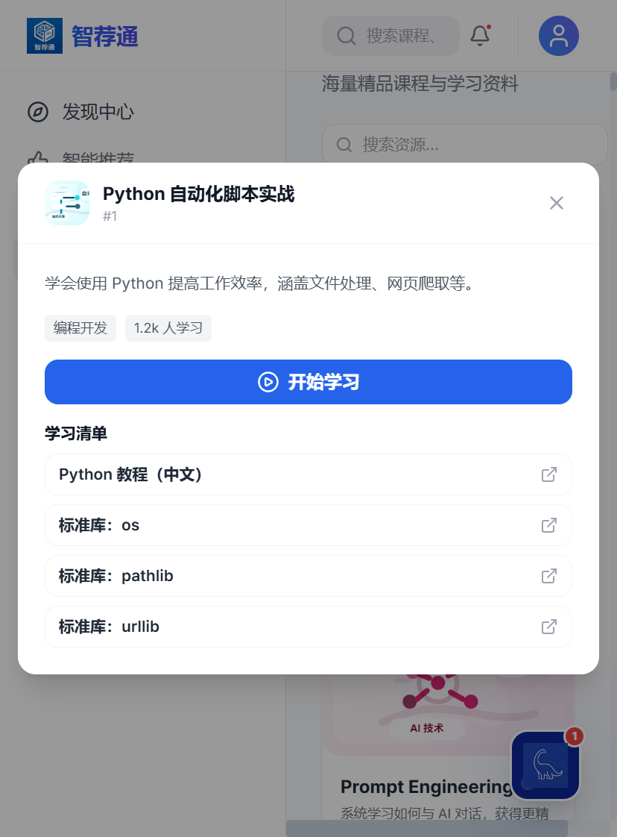
核心功能一：资源库（可学的内容）
功能
不是摆设：每条资源有真实链接 + 学习大纲 + 可点击详情
我们做到了什么
资源规模：100+（目前 120 条）
每条资源：标题 / 分类 / 提供方 / 学习时长 / 链接 / 大纲
分类筛选：按真实数据动态生成，避免“假分类”
封面统一：自动生成 SVG 图案，每条不重复
讲法：强调“可点击、可学习”，别只讲 UI。
5 / 10

Slide 6
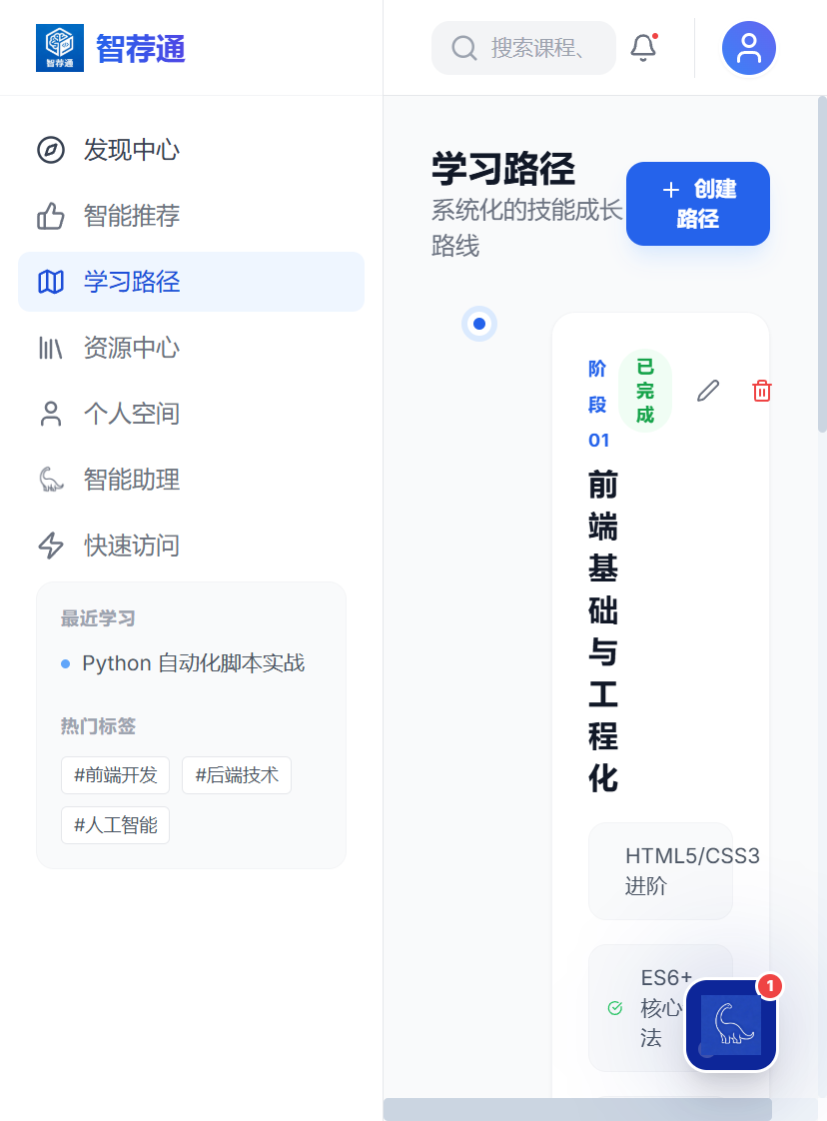
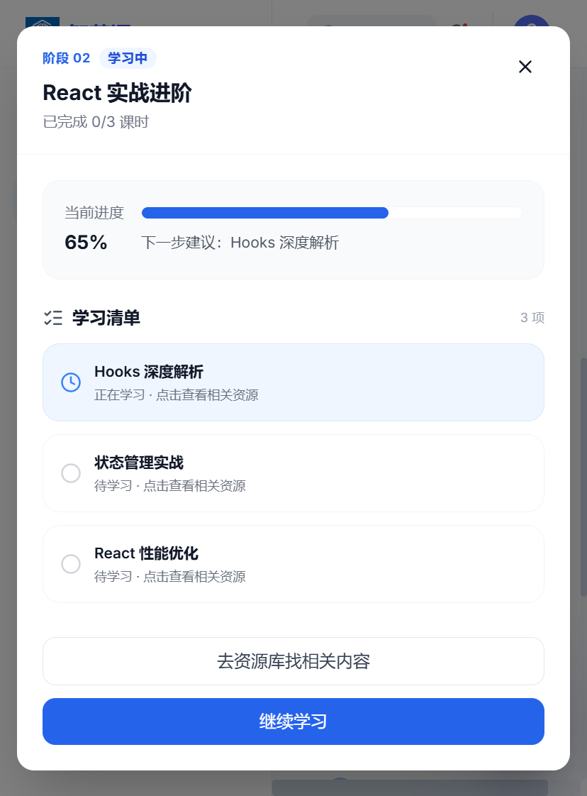
核心功能二：学习路径（阶段 + 进度）
功能
把“学什么、学到哪”做成可视化，并能直达对应资源
交互亮点
阶段化展示：每条路径拆成多个学习条目
进度映射：进度百分比映射到“已学 / 正在学 / 待学”
点击条目：直接打开最匹配的具体资源（如状态管理 -> React 状态管理进阶）
详情弹窗：提示下一步学什么 + 一键继续学习
讲法：把“可执行”说清楚，点一下就能继续学。
6 / 10

Slide 7
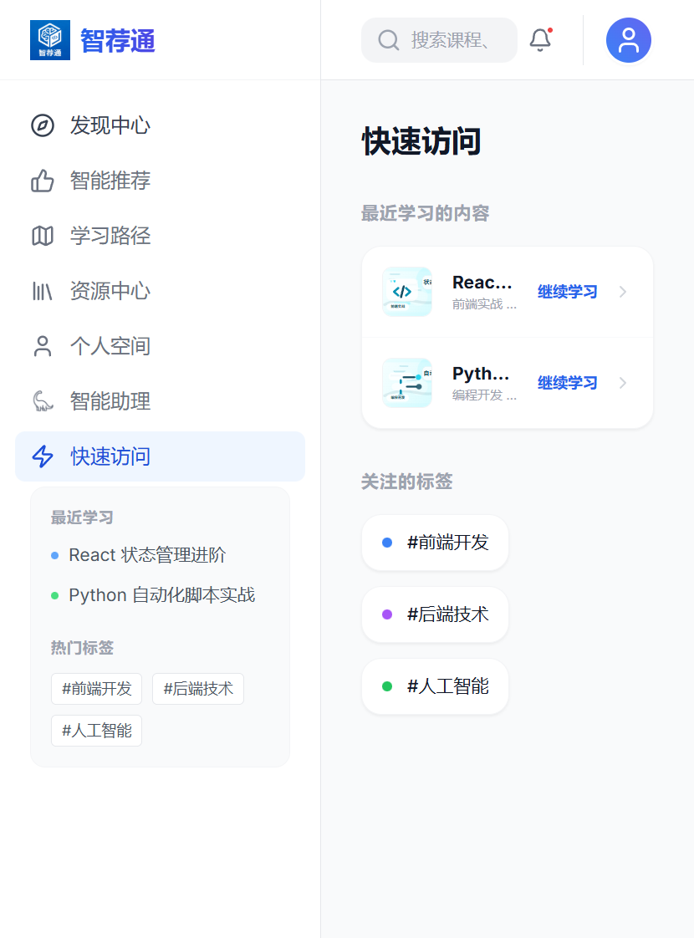
核心功能三：智能推荐 + 快速访问
功能
兴趣标签驱动推荐，最近学习可追溯、可跳转
推荐逻辑（不夸张，讲清楚即可）
快速访问（更像真实产品）
注册时填写兴趣标签
后端按兴趣与资源标题 / 分类 / 描述匹配，返回 3-4 条可点推荐
猜你喜欢同样来自真实资源库，点击能进详情
最近学习：记录你点击过的资源，重新登录也能继续
关注标签：点击标签直接跳到相关资源
讲法：强调“点击能动、不是摆设”。
7 / 10

Slide 8
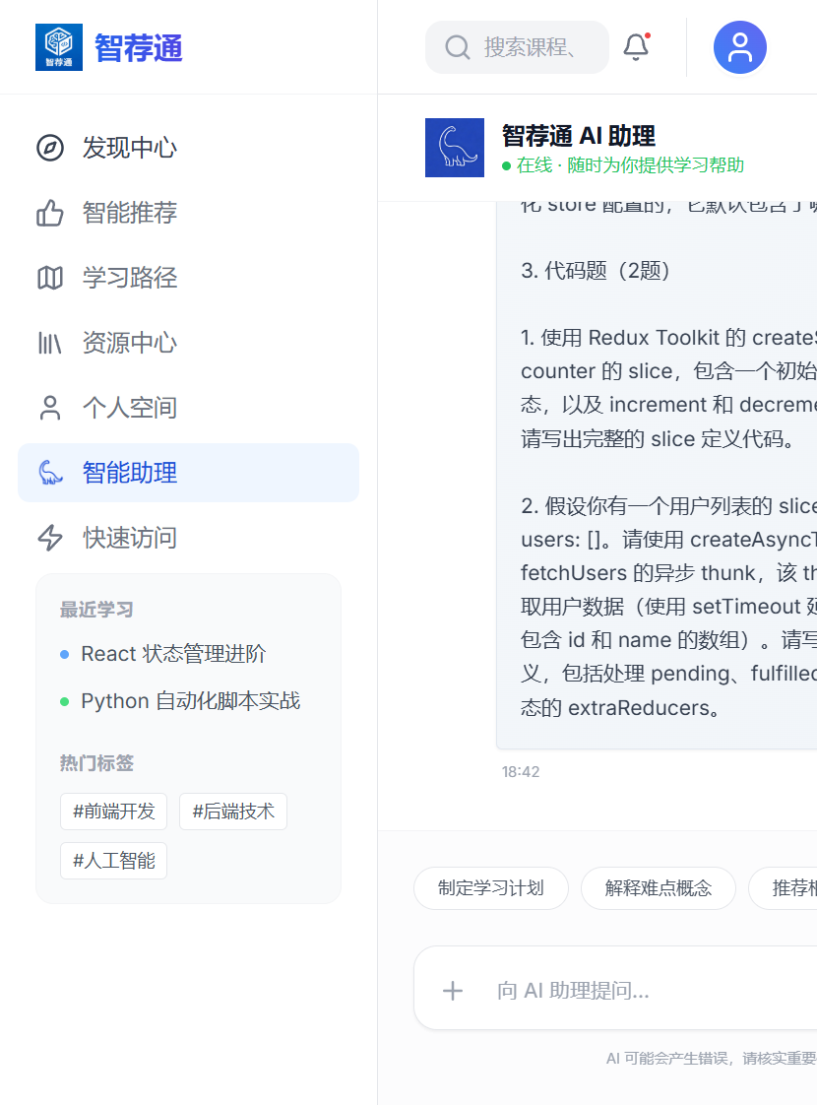
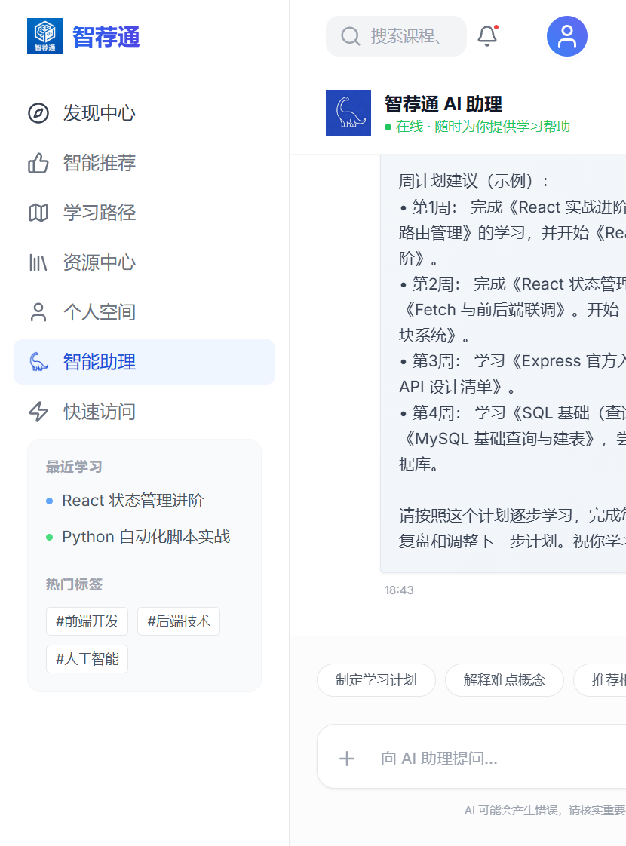
AI 功能实现（DeepSeek）
AI
不是简单聊天：结合学习数据上下文 + 学习范围约束 + 出题 / 计划流程
实现流程
前端请求：/api/ai-assistant/chat
后端组装上下文：用户兴趣 + 学习路径 + 资源库
调用 DeepSeek：返回纯文本，前端做轻量格式整理
学习任务：可按当前学习主题生成练习题，也可结合路径与资源生成学习计划
讲法：强调“AI 读得懂平台数据”，不是纯外部问答。
8 / 10

Slide 9
过程复盘：我们怎么把功能做“能用”
复盘
老师更爱看：发现问题 -> 定位原因 -> 修复验证（体现工程能力）
从“像”到“能用”
从“撞脸”到“统一”
AI 迭代
资源库不再是摆设：补齐真实链接与大纲，点击能学习。
封面统一 SVG 图案生成，风格一致且每条不重复。
限制学习范围的同时，保留练习题 / 计划 / 推荐等学习任务可用。
讲法：用 3 个“我们遇到…后来…”的句子讲完。
9 / 10

Slide 10
总结与展望
总结
对 AI 工具与功能实现的体会 + 下一步怎么做得更像产品
我们的体会（不生硬，讲真实）
后续可以怎么完善
AI 很强，但要“喂对上下文”和“给清楚规则”，才稳定可控
做产品体验比做页面更难：能点、能学、能继续才算完成
用 AI 辅助定位问题、改提示词、做迭代，比直接“堆功能”更有效
学习记录后端持久化：多端同步，支持更真实的推荐
错题本与判题：练习题可作答、自动反馈与统计
更细的推荐算法：结合点击 / 进度 / 兴趣动态调整
结束语建议：资源 + 路径 + AI，让学习过程更省心、更可持续。
讲法：30 秒，总结 1 句 + 展望 3 点。
10 / 10

